Slide 2
Elaboração de um manual para orientação de docentes no acompanhamento e avaliação de discentes de uma Escola Técnica de Saúde do SUS
¹Wusula Francisca de Sousa Pitarelli; ²Prof. Dra. Simone Dutra Lucas
Centro de Educação Profissional de Saúde do Estado de Goiás-CEP-Saúde
Introdução
Este trabalho trata-se de um projeto de intervenção a ser executado dentro do Centro de Educação Profissional de Saúde do Estado de Goiás (CEP-SAÚDE). Centro este, que já passou por muitas mudanças ao longo de sua história e sempre teve algumas facilidades e outras dificuldades. Entre as dificuldades pode-se dizer que os erros de preenchimento dos instrumentos de acompanhamento e avaliação dos discentes é a mais incipiente, que traz à equipe o desafio permanente de tentar resolver o problema. Para tanto, propôs-se a elaboração de um manual que oriente os docentes em tal atividade. Dentre os instrumentos utilizados pelo CEP-SAÚDE foram selecionados os considerados mais importantes pela necessidade legal de guarda como documento histórico do aluno. São eles: Diário de Classe, Freqüência de Prática e Ficha de Avaliação de Desempenho Final.
_____________________________
¹Bibliotecária. Especialista. Coordenadora Biblioteca Profª Ena Galvão-CEP-SAÚDE/SEST-SUS/SES-GO. ²Cirurgiã Dentista. Doutora. Professora UFMG.

Slide 3
Elaboração de um manual para orientação de docentes no acompanhamento e avaliação de discentes de uma Escola Técnica de Saúde do SUS
Wusula Francisca de Sousa Pitarelli; Prof. Dra. Simone Dutra Lucas
Centro de Educação Profissional de Saúde do Estado de Goiás-CEP-Saúde
Material e Métodos
A metodologia proposta baseia-se na realização de oficinas para a construção coletiva do manual com a participação de docentes que já participaram de processos educativos por meio do CEP-SAÚDE. Tais oficinas serão desenvolvidas em etapas:
1ª etapa - mobilizar os gestores municipais para que indiquem seus profissionais para as oficinas;
2ª etapa - formar um grupo de trabalho;
3ª etapa - reunir para expor objetivos e expectativas do grupo;
4ª etapa - apresentar em Datashow os modelos de instrumentos existentes;
5ª etapa - realizar oficina de preenchimento dos instrumentos;
6ª etapa - enumerar as dificuldades e dúvidas relatadas durante os preenchimentos;
7ª etapa - analisar as informações coletadas;

Slide 4
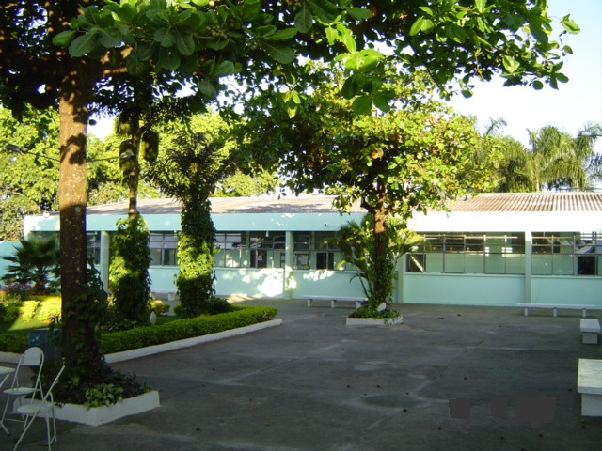
Elaboração de um manual para orientação de docentes no acompanhamento e avaliação de discentes de uma Escola Técnica de Saúde do SUS
Wusula Francisca de Sousa Pitarelli; Prof. Dra. Simone Dutra Lucas
Centro de Educação Profissional de Saúde do Estado de Goiás-CEP-Saúde
8ª etapa - estimular os participantes a apresentarem sugestões para a construção do manual de preenchimento dos instrumentos;
9ª etapa - elaborar juntamente com o grupo o documento;
10ª etapa - utilizar o manual em uma turma piloto de Qualificação do Agente Comunitário de Saúde (ACS);
11ª etapa - corrigir falhas e deficiências;
12ª etapa - utilizar o manual em todas as turmas de Qualificação do ACS.

Slide 5
Elaboração de um manual para orientação de docentes no acompanhamento e avaliação de discentes de uma Escola Técnica de Saúde do SUS
Wusula Francisca de Sousa Pitarelli; Prof. Dra. Simone Dutra Lucas
Centro de Educação Profissional de Saúde do Estado de Goiás-CEP-Saúde
Discussão e Conclusão:
Após a conclusão da 12ª etapa, espera-se diminuir o tempo decorrido entre o encerramento do curso e a expedição dos certificados pela Secretaria Escolar; minimizar a quantidade de recursos humanos necessária para a finalização do curso e economizar nas despesas com material para impressão, telefones e carros oficiais. O CEP-SAÚDE deseja também que os professores que receberem o Manual para Orientação de Docentes possam organizar o seu trabalho educativo de forma produtiva e eficiente, utilizando os diversos instrumentos de gestão pedagógica, tão necessários na vida escolar. O produto deste trabalho pode favorecer a organização da escola e proporcionar ao docente um conhecimento dos aspectos legais a serem observados na condução de cursos técnicos.

Slide 6
Elaboração de um manual para orientação de docentes no acompanhamento e avaliação de discentes de uma Escola Técnica de Saúde do SUS
Wusula Francisca de Sousa Pitarelli; Prof. Dra. Simone Dutra Lucas
Centro de Educação Profissional de Saúde do Estado de Goiás-CEP-Saúde
Discussão e Conclusão:
Há pouca literatura acerca dos instrumentos de acompanhamento e avaliação de discentes. Mas conforme Brasil (2005), na Lei nº 9.394, de 20 de dezembro de 1996, em seu cap. II, seção I, art. 24, inciso VI,
...o controle de frequência fica a cargo da escola, conforme o disposto no seu regimento e nas normas do respectivo sistema de ensino, exigida a frequência mínima de setenta e cinco por cento do total de horas letivas para aprovação.
Os instrumentos de acompanhamento e avaliação são necessários na medida em que possibilitam a correção do caminho percorrido tanto do docente quanto do discente em favor da melhoria da educação.
Referências
BRASIL. Ministério da Educação. Lei n. 9.394, de 20 de dezembro de 1996. Estabelece as Diretrizes e Bases da Educação Nacional. Educação profissional e tecnológica: legislação básica. Brasília: MEC, 2005.

